Slide 1
NHIỆT LIỆT CHÀO MỪNG
CÁC THẦY CÔ VỀ DỰ GIỜ THĂM LỚP 3B
Môn : Tiếng Việt
Tiết 146: Biện pháp so sánh; Đặt và TLCH Ở đâu?
Giáo viên : Vũ Thị Mỵ

Slide 2


Từ xa nhìn lại, cây gạo sừng sững như một tháp đèn khổng lồ. Hàng ngàn bông hoa là hàng ngàn ngọn lửa hồng tươi. Hàng ngàn búp nõn là hàng ngàn ánh nến trong xanh.

Slide 3
a. Những sự vật nào được so sánh với nhau?
b. Chúng được so sánh với nhau ở đặc điểm gì?
c. Theo em, câu văn chứa hình ảnh so sánh có gì hay?
THẢO LUẬN NHÓM
Notes:
Hương Thảo – Zalo 0972115126

Slide 4

Từ xa nhìn lại, cây gạo sừng sững như một tháp đèn khổng lồ. Hàng ngàn bông hoa là hàng ngàn ngọn lửa hồng tươi. Hàng ngàn búp nõn là hàng ngàn ánh nến trong xanh.
Cây gạo – tháp đèn
Bông hoa – ngọn lửa
Búp nõn – ánh nến

Slide 5

Chúng được so sánh với nhau ở đặc điểm
Từ xa nhìn lại, cây gạo sừng sững như một tháp đèn khổng lồ. Hàng ngàn bông hoa là hàng ngàn ngọn lửa hồng tươi. Hàng ngàn búp nõn là hàng ngàn ánh nến trong xanh.
Cây gạo – tháp đèn: so sánh hình dạng
Bông hoa – ngọn lửa: So sánh về màu sắc
Búp nõn – ánh nến: So sánh về hình dạng lẫn màu sắc

Slide 6
Sự vật 1 | Từ so sánh | Sự vật 2
cây gạo | như | tháp đèn khổng lồ

Slide 7
Sự vật 1 | Từ so sánh | Sự vật 2
cây gạo | như | tháp đèn khổng lồ
bông hoa | là | ngọn lửa hồng tươi
búp nõn | là | ánh nến trong xanh

Slide 8
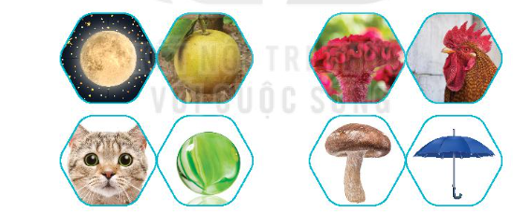
3. Quan sát tranh, tìm những sự vật có đặc điểm giống nhau (hình dạng, màu sắc,…). Đặt câu so sánh các sự vật đó với nhau.
M: Mắt mèo tròn như hòn bi ve.

Slide 9


Thảo luận nhóm

Slide 10


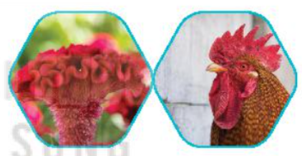

Đáp án:
Mặt trăng tròn như quả bưởi.
Hoa mào gà đỏ rực giống như mào của chú gà trống.

Slide 11




Đáp án:
Mắt chú mèo tròn như hòn bi ve.
Cây nấm xoè tán như chiếc ô đang mở.

Slide 12

4. Cùng bạn hỏi – đáp về địa điểm diễn ra các sự việc trong đoạn văn sau:
Trên vòm cây, lũ chim sẻ đang trò chuyện ríu rít. Dưới đất, đám lá khô cuống cuồng chạy, va vào nhau sột soạt. Trước hiên nhà, tấm mành che đung đưa, lách cách. Trong nhà, em bé bé chợt giật mình tỉnh giấc. “Suỵt, im nào!” – Ngọn gió thầm nhắc. Và bỗng dưng tất cả dừng lại thật.
(Ngọc Minh)

Slide 13
Hỏi – đáp về địa điểm diễn ra các sự việc trong đoạn văn.
Hoạt động nhóm đôi

Slide 14
Lũ chim sẻ đang trò chuyện ở đâu?
Lũ chim sẻ đang trò chuyện trên vòm cây.

Slide 15

Khi hỏi địa điểm diễn ra sự việc chúng ta phải sử dụng cụm từ Ở đâu? (ở đầu hoặc cuối câu). Khi trả lời câu hỏi Ở đâu? chúng ta phải sử dụng từ ngữ chỉ địa điểm.

Slide 16


Về nhà quan sát và đặt câu có chứa các hình ảnh so sánh
Xem trước bài mới
Notes:
Hương Thảo – Zalo 0972115126

Slide 17

Tiếng Việt
Viết đoạn văn nêu tình cảm, cảm xúc về cảnh vật trong tranh

Slide 18
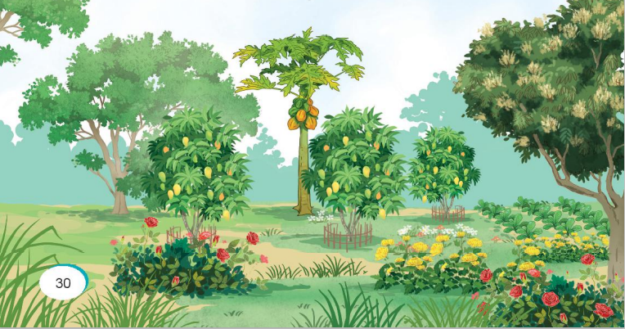

Slide 19
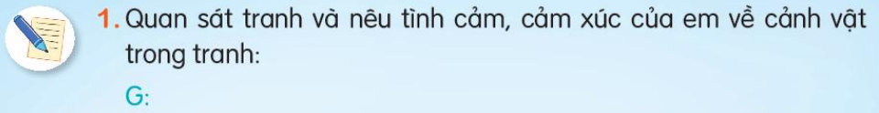
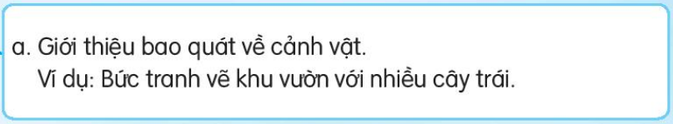
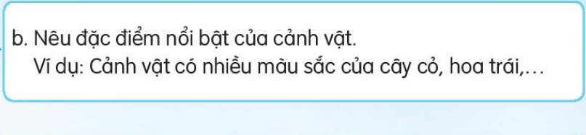

Slide 20
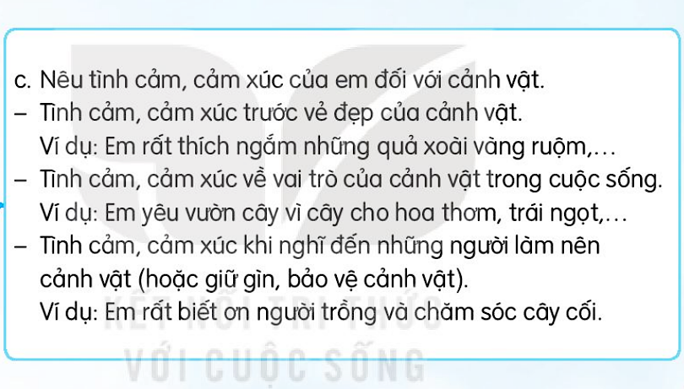

Slide 21
Tả bao quát
Nêu đặc điểm nổi bậc
Tình cảm của em

Slide 22

Bức tranh vẽ một khu vườn thật đẹp. Cây cối trong vườn đều xanh tốt. Hoa hồng, hoa cúc đang đua nhau khoe sắc. Những trái đu đủ chín vàng. Những trái xoài căng mọng, đu đưa như quả lắc. Phía xa là một vườn rau rất xanh tốt. Em rất thích khung cảnh trong bức tranh. Càng nhìn vào khu vườn trong tranh, em càng cảm nhận được sự vất vả của người nông dân.

Slide 23



